Slide 1
Jméno autora: Mgr. Zdeněk Chalupský Datum vytvoření: 27. 9. 2012
Číslo DUM: VY_32_INOVACE_19_FY_A
Ročník: I.
Fyzika
Vzdělávací oblast: Přírodovědné vzdělávání
Vzdělávací obor: Fyzika
Tematický okruh: Mechanika
Téma: Zrychlení, zpomalení, grafy
Metodický list/anotace:
Grafy ve spojení s rovnicemi nebo funkcemi prohlubují pochopení vztahů mezi fyzikálními veličinami a podporují praktické používání matematiky ve fyzice.
Na příkladech grafů dráhy, rychlosti a zrychlení si studenti procvičí a zopakují pojem funkce a souvisejících rovnic.
Grafy jsou generovány v programu GRAPH.

Slide 2
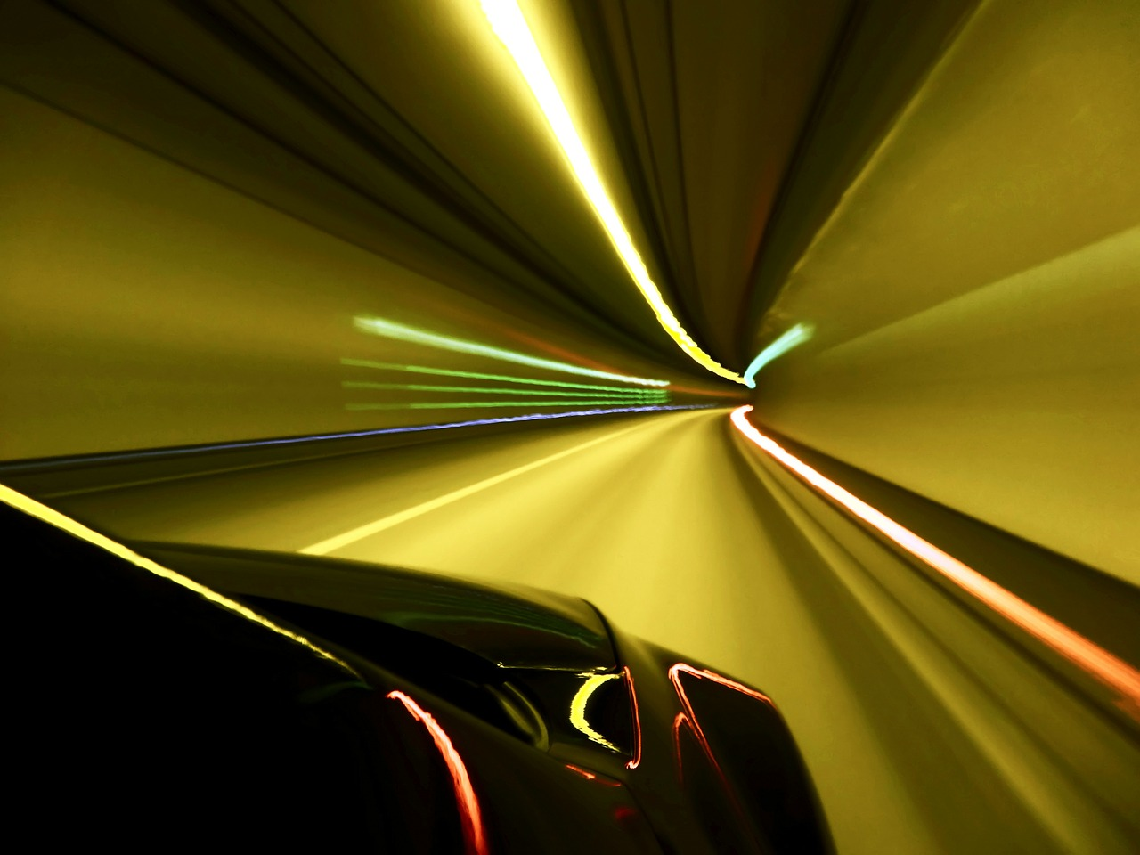
Grafické znázornění rychlosti, dráhy a zrychlení jako funkce času
► Graf rychlosti pohybu rovnoměrného
► Graf dráhy pohybu rovnoměrného
► Závislost v, a, s na čase
► Cvičení
Obr. 1

Slide 3
Graf rychlosti pohybu rovnoměrného
graf (lineární),
konstantní funkce
zvláštní případ rovnoměrně zrychleného pohybu, kdy zrychlení a = 0
plocha je číselně rovna dráze
s = v · t
f: v = a · t + v_{o} ; kde v_{o} = konstanta
=> v = v_{o}
Obr. 2
závislost rychlosti na čase
$$v=f\left(t\right)$$
rychlost, závisle proměnná
čas, nezávisle proměnná (argument funkce)
Grafem rychlosti pohybu rovnoměrného je přímka rovnoběžná s osou času.

Slide 4
Graf dráhy pohybu rovnoměrného
Těleso se vzdaluje
Tělesa se přibližují
grafy lineárních funkcí
závislost dráhy na čase
Obr. 3
v = 1 m/s
v = 0,5 m/s
$$s=f\left(t\right)$$
v = 1,5 m/s
v = 1 m/s
Sklon polopřímky grafu odpovídá rychlosti pohybu.
Notes:
875 517

Slide 5
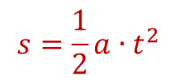
Závislost v, a, s na čase
zobrazit
zobrazit
$$v=a∙t$$
$$s=\frac{1}{2}a∙t^{2}$$
$$v=v_{0}+a∙t$$
$$v=v_{0}−a∙t$$
Obr. 4
Obr. 5
zobrazit
zobrazit
$$s=v_{0}∙t−\frac{1}{2}a∙t^{2}$$
$$a=\frac{v}{t}$$
Obr. 6
Obr. 7

Slide 6

Cvičení
Doplňte popis grafů veličiny, vzorce, charakterizujte pohyb
v [m/s]
B
C
s [m]
D
C
plocha lichoběžníku =
(pod grafem)
dráha
pohybu
D
B
A
t [s]
A
t [s]
zobrazit
Obr. 8
zobrazit
Obr. 9
A – B … zrychlený pohyb
A – B … zrychlený pohyb
$$s=\frac{1}{2}a∙t^{2}$$
$$v=a∙t$$
B – C … rovnoměrný pohyb
B – C … rovnoměrný pohyb
$$v_{p}=\frac{s}{t}$$
$$s=v∙t$$
C – D … zpomalený pohyb
C – D … zpomalený pohyb
$$s=v_{0}∙t−\frac{1}{2}a∙t^{2}$$
$$v=v_{0}−a∙t$$

Slide 7
Citace
Obr. 1 XUUXUU. Tunnel, Light, Speed, Fast, Auto - Free image - 101976 [online]. [cit. 27.9.2012]. Dostupný na WWW: http://pixabay.com/en/tunnel-light-speed-fast-auto-blur-101976/
Obr. 1 – 9 Obrázky archiv autora
Literatura
REICHL, Jaroslav a Martin VŠETIČKA. Encyklopedie fyziky [online]. 2006 - 2013 [cit. 2013-09-27]. Dostupné z: http://fyzika.jreichl.com/

